Slide 1
Педагогический совет № 3 «ТРИЗ в детском саду: как и для чего?»
Подготовили:
ст. воспитатель Саакова Т.В.
воспитатели: Куликова И.А, Глазкова О.Ю.
.
17 февраля 2022 г.

Slide 2
Цель:
систематизация знаний педагогов по использованию в образовательном процессе ТРИЗ-технологии для развития у детей с одной стороны таких качеств мышления, как гибкость, подвижность, системность, диалектичность, а с другой стороны поисковой активности, стремления к новизне, развитие речи и творческого воображения.
Задачи:
- Актуализировать значение ТРИЗ для развития творческого мышления детей дошкольного возраста
- Расширить представления педагогов о методах ТРИЗ-технологии
- Формировать у педагогов мотивацию к формированию и развитию творческого мышления детей в условиях ДОО

Slide 3
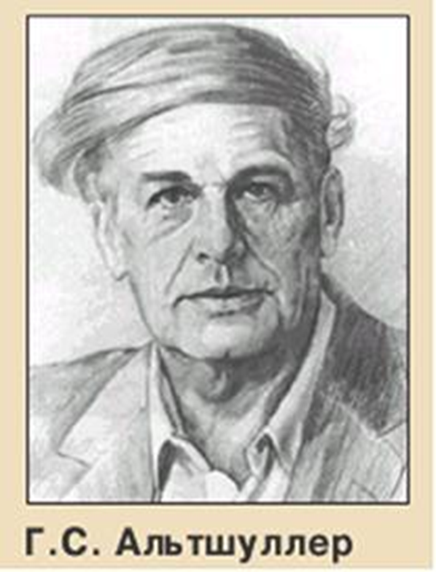
Около 50 лет назад, замечательный человек, ученый, инженер, изобретатель, писатель-фантаст, организатор и преподаватель, советский ученый – Генрих Саулович Альтшуллер – создал очень интересную и весьма эффективную теорию – Теорию Решения Изобретательских Задач (ТРИЗ)

Slide 4
ТРИЗ (Теория решения изобретательских задач) для детей дошкольного возраста – это система игр, занятий и заданий, способная увеличить эффективность программы, разнообразить виды детской деятельности, развить у детей творческое мышление, позволяет осуществить естественным образом личностно-ориентированный подход, что особенно актуально в контексте ФГОС ДО. ТРИЗ это уникальный инструмент для: – поиска нетривиальных (умных, интересных) идей – выявления и решения многих творческих проблем – развития творческого мышления, формирования творческой личности ТРИЗ с одной стороны – занимательная игра, с другой – развитие умственной активности ребенка через творчество.

Slide 5
В рамках ДОУ у ТРИЗ определяются следующие функции:
• Обучение детей грамотным принципам решения различных творческих задач.
• Обучение самостоятельной работе.
• Формирование творческих личностей, умеющих находить нестандартные ответы на любые вопросы.
• Обучение эффективной работе в группах.
• Обучение прогнозированию тех или иных ситуаций и пр.
При этом все пункты выполняются с учетом личностно-ориентированного подхода
в обучении, который дает возможность достучаться решительно до любого ребенка.
В итоге, у дошкольников:
• Формируется своя точка зрения на различные вещи.
• Появляется свое мнение и смелость для ее выражения, защиты.
• Развивается находчивость. Они не тушуются в сложных ситуациях, а пытаются найти из них наиболее грамотные выходы.
• Появляется умение работать в команде, где на каждого возлагается определенная роль и круг обязанностей.
• Развивается творческое и образное, причинно-следственное, эвристическое мышление, фантазия.
• Появляется смелость общения.

Slide 6
В детских садах используются следующие методы ТРИЗ:
1. Метод мозгового штурма
2. Метод каталога
3. Метод фокальных объектов
4. Метод «Системный анализ»
5. Метод морфологического анализа
6. Метод обоснования новых идей «Золотая рыбка»
7. Метод ММЧ (моделирования маленькими человечками)
8. Мышление по аналогии
9. Типовые приемы фантазирования (ТПФ)
10. Метод противоречий
Занятия с применением методов ТРИЗ проводятся, как поиск истины и сути,
подведение ребенка к проблеме и совместного поиска ее разрешения.

Slide 7
№1 «Мозговой штурм.» Мозговой штурм предполагает постановку изобретательской задачи и нахождения способов ее решения с помощью перебора ресурсов, выбор идеального решения.
Задание №2 «Метод аналогий- синектика»
Личностная аналогия (эмпатия), (способность к сопереживанию)

Slide 8
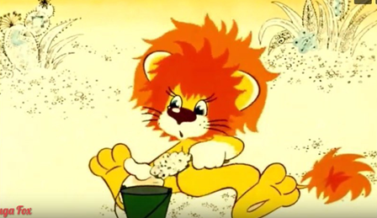
Метод «Да- Нет»
Этот метод дает возможность научить детей находить существенный признак в предмете, классифицировать предметы и явления по общим признакам, слушать и слышать ответы других, строить на их основе свои вопросы, точно формулировать свои мысли.
(Это живое? Это растение? Это животное? Оно большое? Оно живет в жарких странах? Это слон?), воспитатель отвечает только " да” или "нет»
Метод «Сказки»
Использование метода ТРИЗ в процессе знакомства детей дошкольного возраста со сказками.
Дети решают проблемные ситуации в сказках

Slide 9
Метод «Круги по воде» выбрать слово, не содержащее «Й», «Ы», «Ь», «Ъ» записать его в столбик, написать с каждой буквой произвольное слово начинающее на заданную букву С – солнце А – арбуз Н – нож К – компот И – индюк составить рассказ с использованием всех слов, название рассказа исходное слово Тренажер (упражнения со словами) Составь рекламное объявление для газеты так, чтобы слова начинались на одну букву. Пример: продается певчий пушистый попугай Паинька, пятилетний, полузеленый. Предпочитает питаться печеньем, пить пепси-колу. Пожалуйста, приходите посмотреть. Составь текст телеграммы с тем же условием: Срочное сообщение: «Сбежала собака Сушка, светло-коричневая, среднерослая. Срочно сообщите. Скучаю»

Slide 10
Ли́мерик – форма короткого стихотворения, появившегося в Великобритании, основанного на обыгрывании бессмыслицы.
В течении 5 минут постарайтесь придумать лимерик.
Он должен быть сказочным, загадочным, можно даже использовать непонятные слова, но чтобы рифма сохранялась.
Первая строка – выбор героя (красно-синий медвежонок)
Вторая строчка – характеристика героя или его действия (по небу летал)
Третья строчка – реализация действия (как герой это сделал) (лапами как крыльями махал)
Четвертая строчка – выбор конечного эпитета или свое отношение к герою (птичек всех напугал)

Slide 11
Релакс
Игра «Хорошо – плохо» Педсовет – плохо – хорошо.

Slide 12
ЖЕЛАЕМ ТВОРЧЕСКИХ УСПЕХОВ!!!

